Slide 1



GIÁO DỤC ĐỊA PHƯƠNG
TỈNH QUẢNG NINH
8

Slide 2
BÀI 4:
DI TÍCH QUỐC GIA ĐẶC BIỆT
CỦA TỈNH QUẢNG NINH.
Thời gian thực hiện: (02 tiết)

Slide 3
HOẠT ĐỘNG MỞ ĐẦU:
Thế nào là di tích quốc gia đặc biệt?

Slide 4
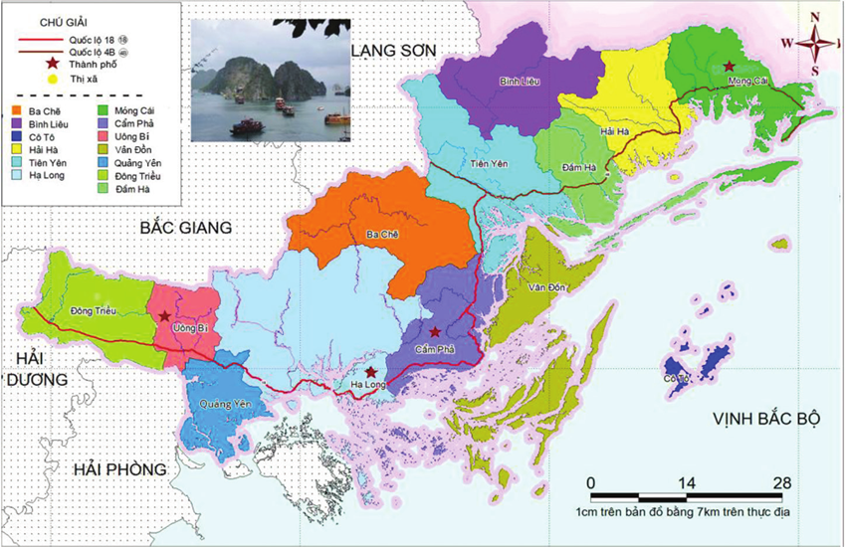
Thế nào là di tích quốc gia đặc biệt?
- Di tích quốc gia đặc biệt là những di tích Việt Nam có giá trị đặc biệt tiêu biểu của quốc gia.

Slide 5
- Di tích quốc gia đặc biệt thuộc di sản văn hoá vật thể (là sản phẩm vật chất có giá trị lịch sử, văn hoá, khoa học, bao gồm di tích lịch sử – văn hoá, danh lam thắng cảnh, di vật, cổ vật, bảo vật quốc gia) Quảng Ninh hiện có 632 di sản văn hoá vật thể, trong đó: 06 khu di tích quốc gia đặc biệt.
- Di tích quốc gia đặc biệt do Thủ tướng Chính phủ quyết định xếp hạng trên cơ sở lựa chọn các di tích quan trọng đã được Bộ Văn hóa, Thể thao và Du lịch xếp hạng là di tích quốc gia, lần xếp hạng đầu tiên là vào năm 2009.

Slide 6
? Quan sát bản đồ tỉnh Quảng Ninh kết hợp với sự hiểu biết của bản thân về các di tích quốc gia đặc biệt. Em hãy kể tên và xác định địa danh (Thành phố, thị xã, huyện, xã) có di tích quốc gia đặc biệt trên bản đồ?

Slide 7
? Em hãy kể tên và xác định địa danh (Thành phố, thị xã, huyện, xã) có di tích quốc gia đặc biệt trên bản đồ?

Slide 8
- Quảng Ninh hiện có 06 di tích được xếp hạng di tích quốc gia đặc biệt, gồm:
+ Danh lam thắng cảnh Vịnh Hạ Long (Thành phố Hạ Long, Thành phố Cẩm Phả và Huyện Vân Đồn)
+ Di tích lịch sử Bạch Đằng (Thành phố Uông Bí và Thị xã Quảng Yên)
+ Di tích lịch sử và danh lam thắng cảnh Yên Tử, (Thành phố Uông Bí và Thị xã Đông Triều)
+ Di tích lịch sử Khu di tích Nhà Trần (Thị xã Đông Triều)
+ Di tích lịch sử Đền Cửa Ông (Thành phố Cẩm Phả và Huyện Vân Đồn)
+ Khu lưu niệm Chủ tịch Hồ Chí Minh trên đảo Cô Tô. (Huyện Cô Tô)

Slide 9
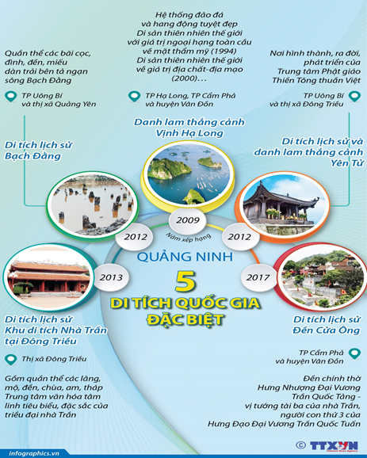
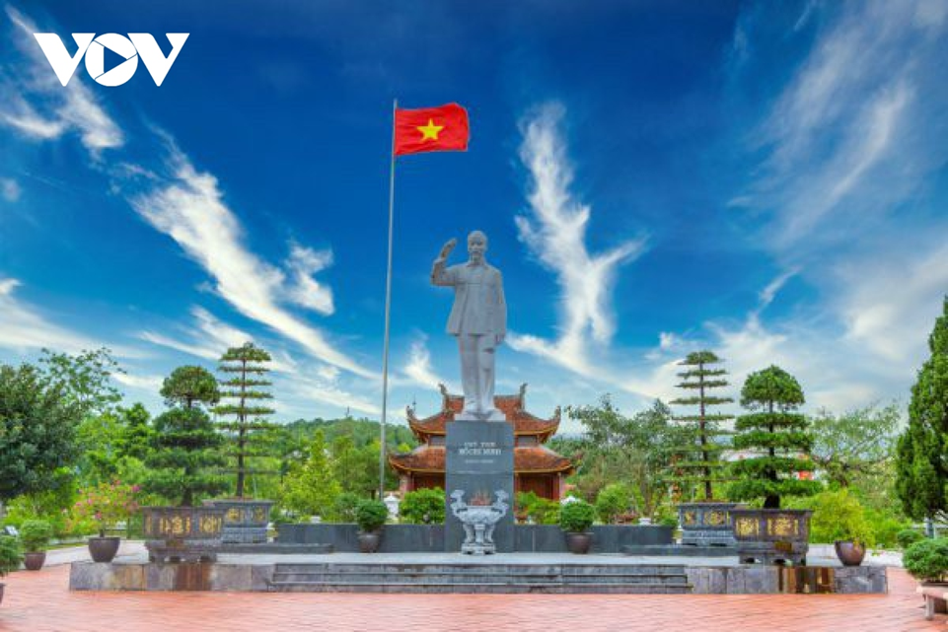

Slide 10
HOẠT ĐỘNG HÌNH THÀNH KIẾN THỨC:
1. Giới thiệu các di tích quốc gia đặc biệt của tỉnh Quảng Ninh:
1.1. Danh lam thắng cảnh vịnh Hạ Long

Slide 11
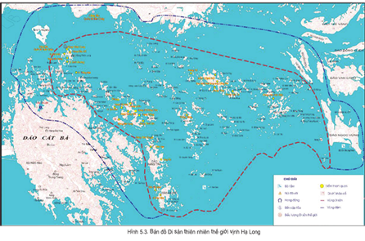
N1? Đọc thông tin và quan sát hình 5.3, em hãy xác định vị trí các Di sản thiên nhiên thế giới thuộc vịnh Hạ Long? Giới thiệu những nét nổi bật về Vịnh Hạ Long?

Slide 12
- Vịnh Hạ Long có diện tích 434 000 m2, là vùng biển đảo ở phía Đông Bắc của Việt Nam, phía Tây Bắc và Bắc kéo dài từ huyện Yên Hưng, qua thành phố Hạ Long, thị xã Cẩm Phả, đến hết phần biển đảo huyện Vân Đồn; phía Đông và phía Nam giáp Vịnh Bắc Bộ; phía Tây Nam giáp đảo Cát Bà (thành phố Hải Phòng).
- Nơi đây tập trung nhiều đảo đá, hang, động và bãi tắm đẹp nổi tiếng, đồng thời chứa đựng những dấu tích quan trọng trong quá trình hình thành và phát triển lịch sử trái đất. Vịnh Hạ Long là cái nôi cư trú của người Việt cổ.

Slide 13
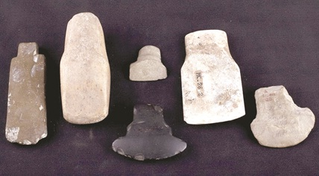
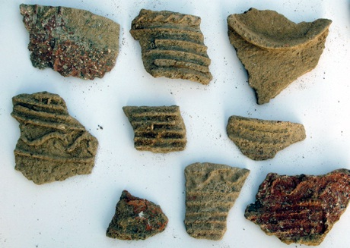
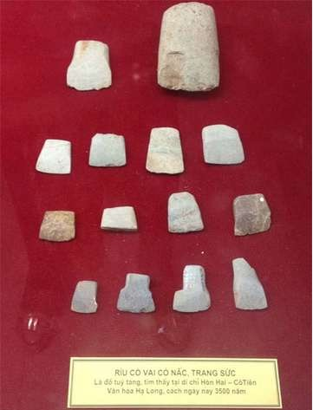
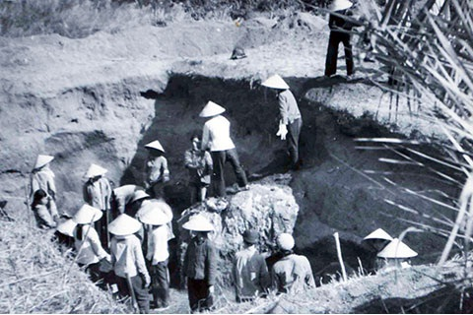
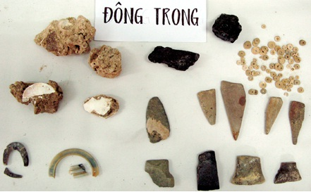
Các nền văn hóa mang tên Soi Nhụ - Cái Bèo - Đông Trong - Hạ Long đã xuất hiện ở Hạ Long, Cẩm Phả, Vân Đồn.

Slide 14
- Vịnh Hạ Long là khu vực được UNESCO công nhận Di sản thiên nhiên thế giới vào năm 1994 và năm 2000.
- Vịnh Hạ Long được xếp hạng là di tích quốc gia đặc biệt vào ngày 12 - 8 - 2009, theo Quyết định số 1272/QĐ-TTg.

Slide 15
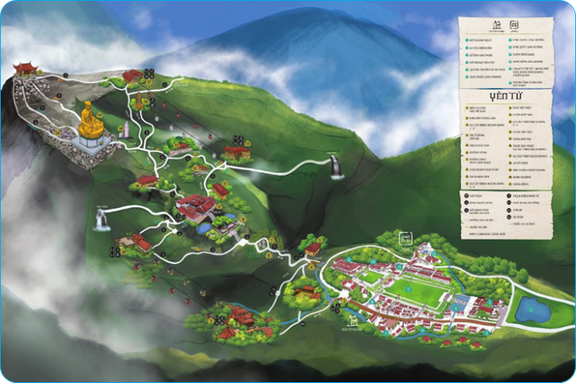
1.2. Khu di tích lịch sử và danh thắng Yên Tử
N2? Đọc thông tin và quan sát hình 5.4, em hãy thuyết trình trước lớp về đường đi đến các điểm di tích trong Khu di tích và danh thắng Yên Tử. Trong các điểm di tích đó, em ấn tượng nhất với địa điểm nào? Vì sao?

Slide 16
- Ngày 27 - 9 - 2012, Thủ tướng Chính phủ đã quyết định xếp hạng Khu di tích lịch sử và danh thắng Yên Tử là di tích quốc gia đặc biệt.
- Hiện nay Khu di tích lịch sử - danh thắng Yên Tử đang được lập hồ sơ khoa học trình UNESCO công nhận là Di sản thế giới.

Slide 17
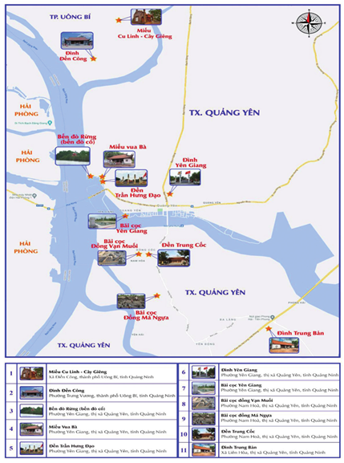
1.3. Khu di tích lịch sử Bạch Đằng
N3? Đọc thông tin và dựa vào hình 5.5, em hãy xác định vị trí các điểm di tích thuộc Khu di tích lịch sử Bạch Đằng? Theo em bài học lịch sử mà Khu di tích lịch sử Bạch Đằng để lại là gì?

Slide 18
- Ngày 27 - 9 - 2012, Thủ tướng Chính phủ đã quyết định xếp hạng Khu di tích lịch sử Bạch Đằng là di tích quốc gia đặc biệt.

Slide 19
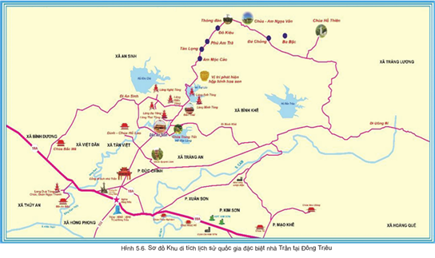
1.4. Khu di tích lịch sử nhà Trần tại Đông Triều
N4? Dựa vào hình 5.6, em hãy chỉ dẫn đường đi tới các địa điểm thuộc Khu di tích lịch sử nhà Trần tại Đông Triều và chia sẻ thông tin em tìm hiểu được về di tích này cho các bạn cùng nghe.

Slide 20
- Ngày 09 - 12 - 2013, Thủ tướng Chính phủ đã quyết định xếp hạng Khu di tích lịch sử nhà Trần tại Đông Triều là di tích quốc gia đặc biệt.

Slide 21
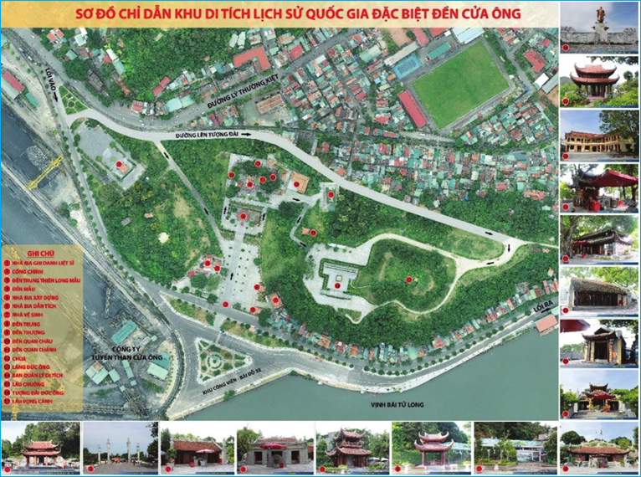
1.5. Đền Cửa Ông
N5? Đọc thông tin và quan sát hình 5.7, hãy giới thiệu vị trí của các điểm di tích thuộc Khu di tích lịch sử quốc gia đền Cửa Ông. Nêu hiểu biết của em về tên gọi của đền và nhân vật lịch sử được thờ nhân dân tôn kính, thờ tự trong ngôi đền này.

Slide 22
- Di tích lịch sử đền Cửa Ông đã được Thủ tướng Chính phủ xếp hạng là Di tích quốc gia đặc biệt ngày 25 - 12 - 2017.

Slide 23
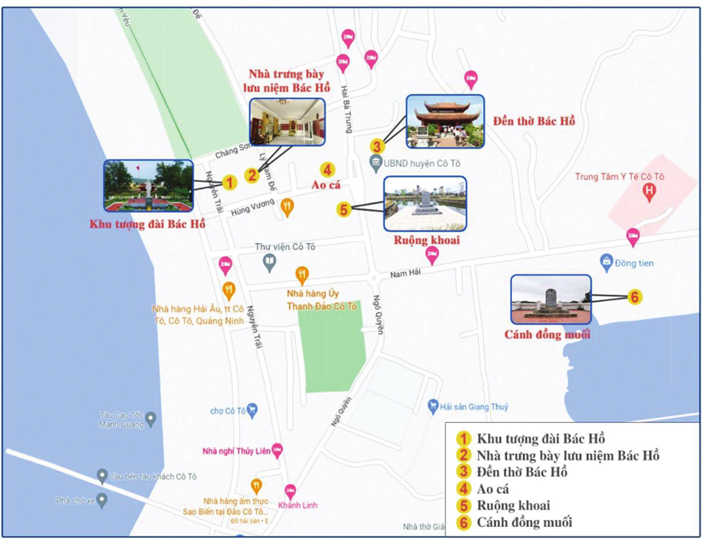
1.6. Di tích lịch sử Khu lưu niệm Chủ tịch Hồ Chí Minh trên đảo Cô Tô
N6? Đọc thông tin và quan sát hình 5.8, hãy xác định vị trí của các điểm di tích thuộc Khu lưu niệm Chủ tịch Hồ Chí Minh trên đảo Cô Tô và nêu hiểu biết của em về khu di tích lịch sử lưu niệm này?

Slide 24
- Ngày 18 - 01 - 2022, Thủ tướng Chính phủ đã kí Quyết định xếp hạng Khu di tích lưu niệm Chủ tịch Hồ Chí Minh là di tích quốc gia đặc biệt.

Slide 25
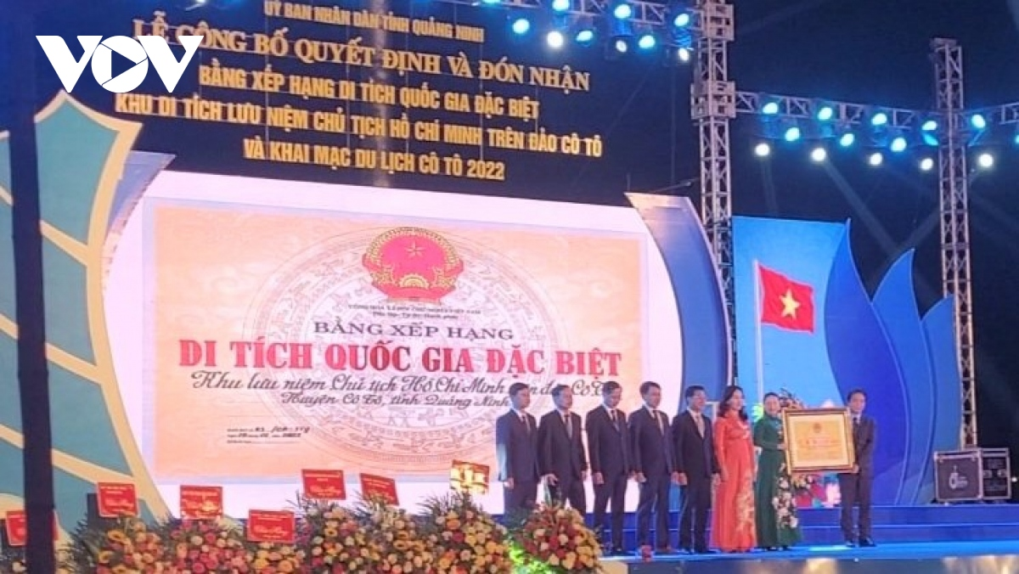
Lãnh đạo tỉnh Quảng Ninh và huyện đảo Cô Tô đón nhận bằng xếp hạng.

Slide 26
2. Một số biện pháp bảo tồn, giữ gìn và phát huy các giá trị của các di tích quốc gia đặc biệt ở tỉnh Quảng Ninh:
? Nêu một số biện pháp bảo tồn và phát huy giá trị các di tích quốc gia đặc biệt trên địa bản tỉnh Quảng Ninh của nhóm em?

Slide 27
- Giữ gìn và phát huy giá trị của các di tích nói chung, các di tích quốc gia đặc biệt nói riêng.
- Có chiến lược bảo tồn di tích quốc gia đặc biệt một cách toàn diện.
- Tuyên truyền, giới thiệu di tích quốc gia đặc biệt.
- Góp phần nâng cao đời sống văn hoá tinh thần cho nhân dân. Đặc biệt trong các lễ hội trên địa bàn Tỉnh Quảng Ninh.

Slide 28
HOẠT ĐỘNG LUYỆN TẬP
BT 1. Lập bảng thống kê các di tích quốc gia đặc biệt ở tỉnh Quảng Ninh theo mẫu sau:
Tên di tích | Địa điểm di tích | Nội dung di tích | Nét nổi bật
Khu di tích lịch sử Bạch Đằng | Thị xã Quảng Yên, thành phố Uông Bí | Lưu niệm chiến thắng Bạch Đằng năm 1288 | Bãi cọc? Tượng thờ các anh hùng dân tộc?...
Danh lam thắng cảnh vịnh Hạ Long | ? | ? | ?
Khu di tích lịch sử và danh thắng Yên Tử | ? | ? | ?
Khu di tích lịch sử nhà Trần tại Đông Triều | ? | ? | ?
Đền Cửa Ông | ? | ? | ?
Di tích lịch sử Khu lưu niệm Chủ tịch Hồ Chí Minh trên đảo Cô Tô | ? | ? | ?

Slide 29
Tên di tích | Địa điểm di tích | Nội dung di tích | Nét nổi bật
Khu di tích lịch sử Bạch Đằng | Thị xã Quảng Yên, thành phố Uông Bí | Lưu niệm chiến thắng Bạch Đằng năm 1288 | - Bãi cọc gỗ lim lớn, Tượng thờ các anh hùng dân tộc: Ngô Quyền, Lê Hoàn, Trần Quốc Tuấn.
Danh lam thắng cảnh vịnh Hạ Long | Thành phố Hạ Long, thị xã Cẩm Phả, huyện Vân Đồn. | - Cái nôi cư trú của người Việt cổ - Di sản kì quan thiên nhiên thế giới. | - Danh lam thắng cảnh đẹp: Hòn trống mái, hang đầu gỗ, đảo Ti-tốp.
Khu di tích lịch sử và danh thắng Yên Tử | Thành phố Uông Bí và thị xã Đông Triều. | - Khu di tích lịch sử và danh thắng, còn là địa điểm giáo dục lịch sử, văn hoá cho thế hệ trẻ. | - Chùa Hoa Yên, chùa Vân Tiêu, chùa Bảo Sái, chùa Một Mái, tượng đá An Kì Sinh, chùa Đồng…

Slide 30
Khu di tích lịch sử nhà Trần tại Đông Triều | Thị xã Đông Triều | - Nơi thờ Tổ tiên nhà Trần, các vị vua Trần, An Sinh vương Trần Liễu; thờ Phật, Trúc lâm tam tổ… - Địa điểm giáo dục lịch sử, văn hoá cho thế hệ trẻ hiện nay. | - Đền An Sinh, Thái miếu và Lăng mộ các Vua Trần, chùa Quỳnh Lâm, chùa Ngoạ Vân, chùa Hồ Thiên, chùa Trung Tiết, chùa – quán Ngọc Thanh…
Đền Cửa Ông | Đền Cửa Ông (thành phố Cẩm Phả) và đền Cặp Tiên (huyện Vân Đồn) | - Đền thờ thần chủ là Đức Ông Hưng Nhượng Đại Vương Trần Quốc Tảng, phối thờ thêm gia thất và các tướng lĩnh nhà Trần… | - Kho tư liệu lịch sử quý giá cho các thế hệ con cháu tìm hiểu về quá trình dựng nước và giữ nước của triều Trần
Di tích lịch sử Khu lưu niệm Chủ tịch Hồ Chí Minh trên đảo Cô Tô | Huyện đảo Cô Tô | - Bác Hồ về thăm đảo Cô Tô vào ngày 09 – 5 – 1961 và được Bác Hồ đồng ý cho phép dựng tượng khi Người còn sống. | - Khu lưu niệm Chủ tịch Hồ Chí Minh trên đảo Cô Tô. - Là địa điểm giáo dục lịch sử, văn hoá cho thế hệ hôm nay và mai sau.

Slide 31
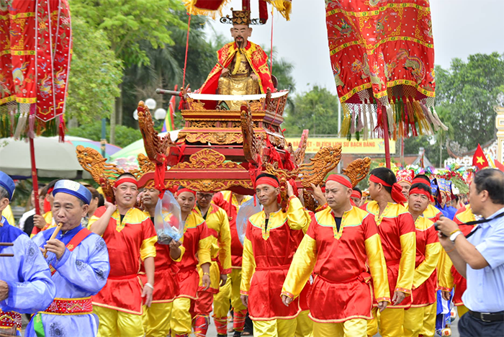
? Hãy kể tên một số lễ hội đã được tổ chức để tôn vinh giá trị văn hóa các khu di tích đặc biệt này:
Lễ rước Đức Thánh Trần Hưng đạo trong lễ hội Bạch Đằng (Ảnh: Sưu tầm)

Slide 32
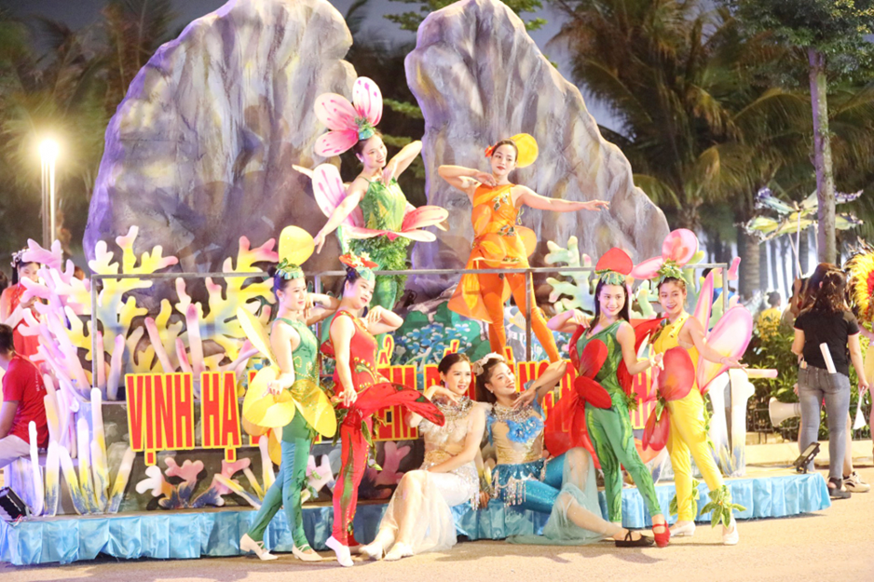
Lễ hội Carnaval Hạ Long 2022

Slide 33
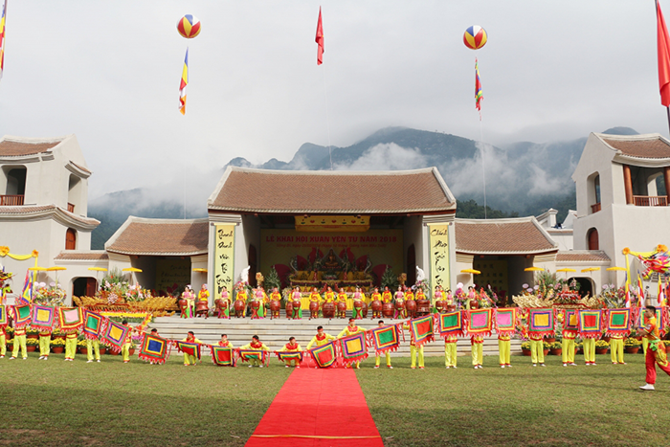
Lễ hội Yên Tử là một trong những lễ hội truyền thống ở Quảng Ninh được tổ chức hằng năm với không khí vô cùng náo nhiệt (Ảnh: Sưu tầm)

Slide 34
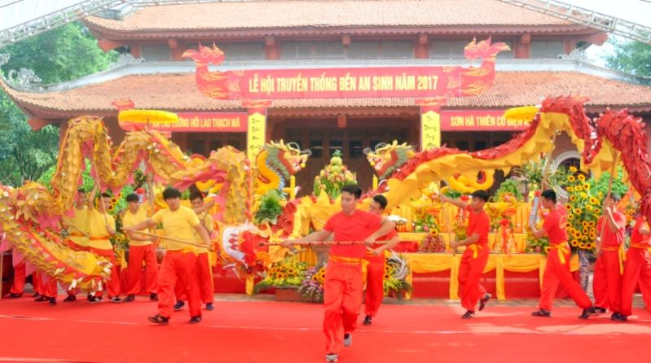
Múa rồng khai mạc lễ hội đền An Sinh

Slide 35
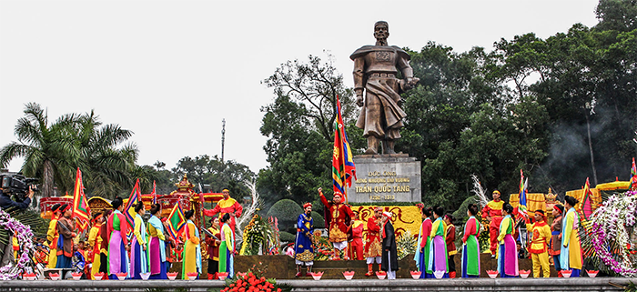
Lễ hội đền Cửa Ông được tổ chức để tưởng nhớ vị tướng Trần Quốc Tảng (Ảnh: Sưu tầm)

Slide 36
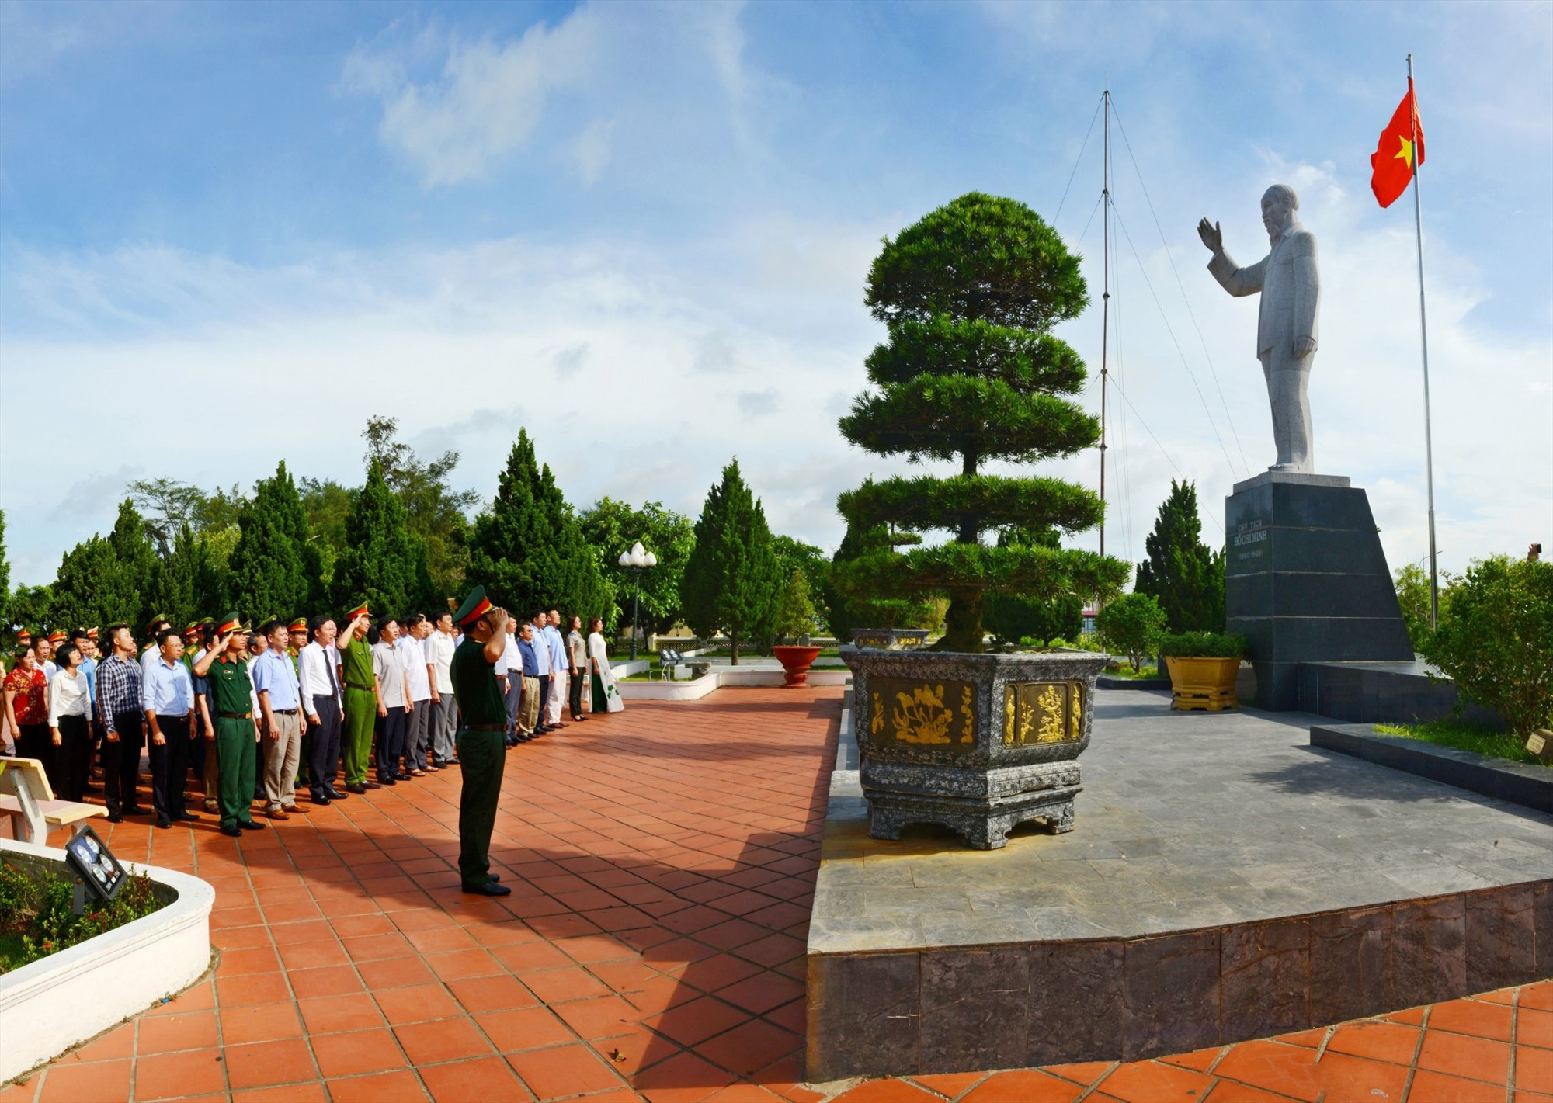

Slide 37
HOẠT ĐỘNG VẬN DỤNG
BT 2. Xây dựng dự án giới thiệu về di tích quốc gia đặc biệt của tỉnh Quảng Ninh:
TÊN DỰ ÁN 1. Họ và tên (nhóm thực hiện) 2. Thời gian thực hiện 3. Mục tiêu dự án 4. Lập kế hoạch dự án - Phân công nhiệm vụ và chuẩn bị các nội dung - Tìm hiểu các thông tin về di tích quốc gia đặc biệt + Tên di tích + Vị trí (địa điểm) có di tích + Đặc điểm của di tích + Giá trị của di tích đối với sự phát triển kinh tế, ổn định xã hội + Một số biện pháp bảo tồn và phát huy giá trị của các di tích quốc gia đặc biệt 5. Các bước thực hiện dự án 6. Trình bày kết quả và đánh giá

Slide 38
TÊN DỰ ÁN 1. Họ và tên (nhóm thực hiện) 2. Thời gian thực hiện 3. Mục tiêu dự án 4. Lập kế hoạch dự án - Phân công nhiệm vụ và chuẩn bị các nội dung - Tìm hiểu các thông tin về di tích quốc gia đặc biệt + Tên di tích + Vị trí (địa điểm) có di tích + Đặc điểm của di tích + Giá trị của di tích đối với sự phát triển kinh tế, ổn định xã hội + Một số biện pháp bảo tồn và phát huy giá trị của các di tích quốc gia đặc biệt 5. Các bước thực hiện dự án 6. Trình bày kết quả và đánh giá

Slide 39
BT 3. Em hãy lựa chọn một trong hai nhiệm vụ sau và thực hiện: (Bài tập về nhà)
a. Thiết kế poster (áp phích) giới thiệu về một di tích quốc gia đặc biệt của tỉnh Quảng Ninh theo gợi ý sau:
- Suy nghĩ và đưa ra các ý tưởng, lựa chọn chủ đề và nội dung thiết kế (di tích quốc gia đặc biệt nào, địa điểm ở đâu,…), vật liệu để thiết kế poster.
- Thiết kế poste
- Triển lãm sản phẩm thiết kế
b. Viết một bài giới thiệu về di tích quốc gia đặc biệt nơi em ở/ em biết dựa vào gợi ý sau:
- Giới thiệu một di tích quốc gia đặc biệt
- Giải pháp bảo tồn, giữ gìn và phát huy giá trị của di tích quốc gia đặc biệt.
- Giải pháp hành động, giữ gìn và phát huy giá trị của di tích quốc gia đặc biệt.

Slide 40
HƯỚNG DẪN HỌC TẬP
* Hướng dẫn học sinh học bài ở nhà và chuẩn bị bài sau:
- Học thuộc các nội dung bài học.
- Làm các bài tập về nhà.
- Chuẩn bị bài 6: Thực hành lịch sử- Tái hiện lịch sử.

